Slide 2
Родительский клуб «СемьЯ» – эффективная форма сотрудничества педагогов детского сада и родителей.
Клуб – форма объединения людей с целью общения.

Slide 3
Правила
родительского клуба
Активное участие
Конфиденциальность
Искренность
Безоценочность
Уважение
Здесь и сейчас

Slide 5
Показывать образец.
Предоставлять выбор.
Право высказывать
своё мнение.
Учитесь принимать
решения ребёнка.
Рассказывать.
Показывать.
Объяснять.
Учитесь растить своих детей на объяснении,
реже сводите всё к послушанию,
чаще давайте им выбирать самим.
Просто объясните ситуацию.
А затем оставьте их наедине с вашей информацией.
Так нужно поступать лишь несколько лет, в самом начале,
Вскоре дети сами будут разбираться во всём
и ваши подсказки будут уже не нужны вообще.

Slide 6
Задачи родителей:
Научиться подстраиваться под ребёнка.
Больше наблюдать, чем контролировать.
Реже приказывать строго, чаще объяснять.
Реже судить за ошибки,
ведь ошибки-это опыт, а опыт-это рост.
А рост-это когда человек
поднимается в новое качество.

Slide 7
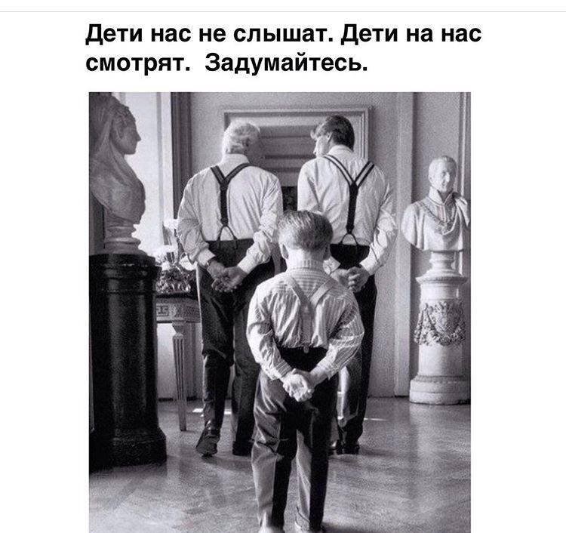

Slide 8
Есть глаза, которые дают,
Есть глаза, которые берут,
Есть глаза, которые не пускают.
Так устроен человек. Он может сдержать мимику лица,
Мысленно связать себе руки, но глаза…вот, что скрыть невозможно.
Они отражают всё, что происходит внутри.

Slide 9
Многое в семье зависит от улыбки – это кривая, которая выпрямляет всё.
Она ничего не стоит, но многое создаёт.
Улыбка всегда хороша,
ибо она приоткрывает внутренний мир человека.
Тёплая улыбка является
универсальным языком доброты.
Она длится мгновение,
а в памяти остаётся, порой, навсегда.

Slide 10
Как ты причесан,
так тебя слушают и воспринимают.

Slide 11
«Неожиданным для меня сегодня стало…»
«Я и раньше знал, то, что…»
«Вот теперь я…»
«Самым полезным для меня сегодня было…»

Slide 12
Благодарю
за участие!

